Slide 1




战国
第7课 战国时期的社会变化

Slide 2
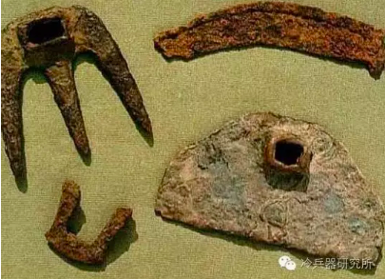
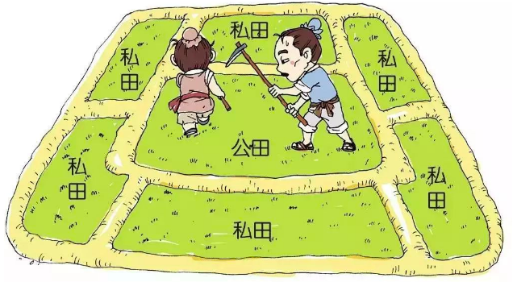
大变革时代
政治上：王室衰微，诸侯争霸，旧的周制（如分封制）不能适应新的社会发展需求。
经济上：铁器和牛耕的使用提高了生产力，私田越来越多，以井田制为标志的土地国有制度逐渐被破坏。
▲战国铁农具
阶级关系上：土地私有化程度的加深使新兴地主阶层日益壮大，他们要求废除旧贵族的世袭特权，发展地主经济。
文化上：私学兴起，文化下移，拥有文化知识的士人四处游说、讲学，逐渐形成了“士”阶层，并开始成为社会上一支重要力量。

Slide 3
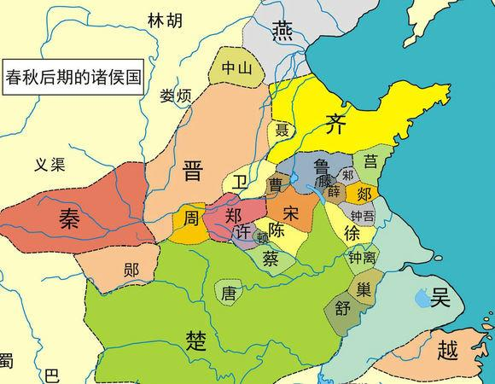
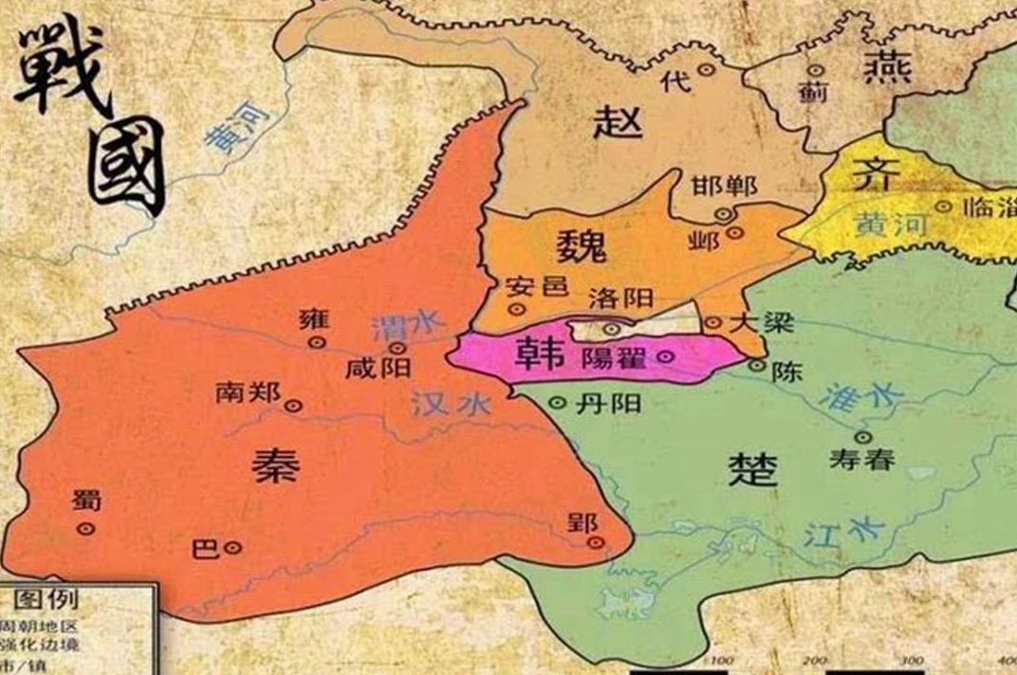
“战国”何来
秦统一前七国征战不止的200多年称为“战国时期”
（前475-前221年）
三家分晋：赵、魏、韩（公元前403年）
七国形成
田氏代齐（公元前386年）
齐楚秦燕赵魏韩——东南西北到中来

Slide 4
一、战国七雄
七国形成 ：
（1）三家分晋：赵、魏、韩
（2）田氏代齐
（3）七雄及地理位置

Slide 5
战国时期战争的特点
战争规模——
参战兵力——
交战区域——
持续时间——
大
多
广
长

Slide 6
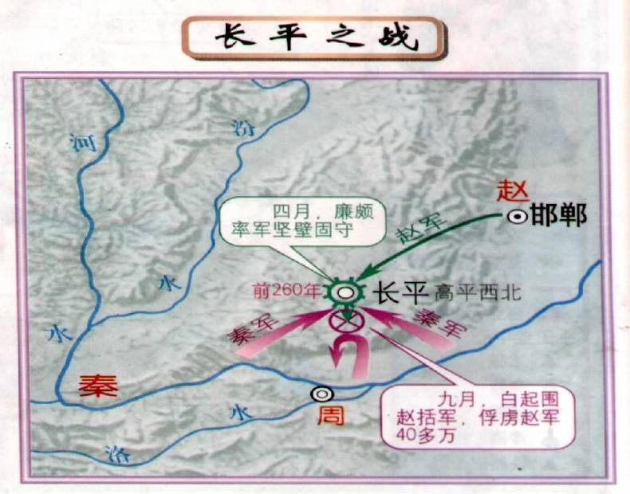
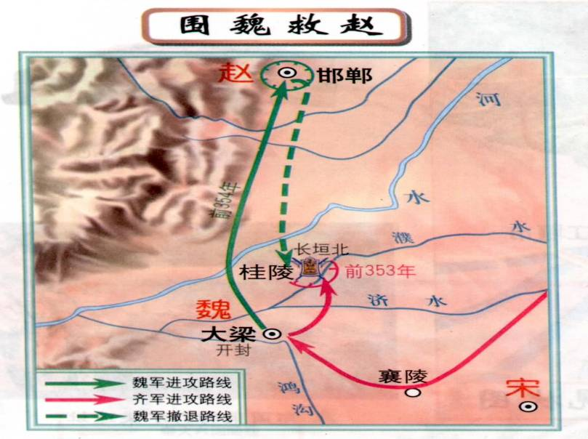
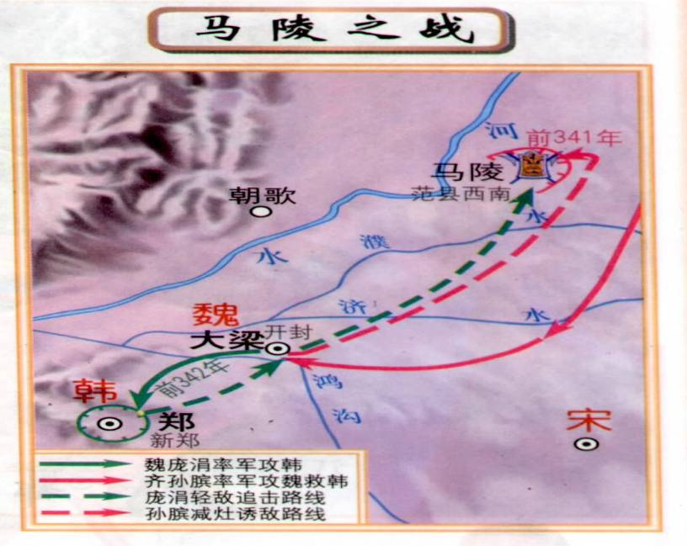
桂陵

Slide 7
主要战役
时期 | 主要战役 | 交战国家 | 典故 | 影响 | 特点
战 国 |  | 魏、赵、齐 | 围魏救赵
 |  | 魏、齐 | 减灶计
桂陵之战
魏国遭到重创
各自为政，扩充军队，力图拓展疆域；规模很大，参战兵力多，交战区域广，持续时间长。
马陵之战
齐国强大起来
东方六国无力抵御秦军的进攻
长平之战
秦、赵
纸上谈兵

Slide 8
你怎样评价战国时期的兼并战争？
消极： 给人民的生命财产带来巨大损失，给社会经济带来巨大破坏
积极：客观上促进政治改革、国家统一、民族交融

Slide 9
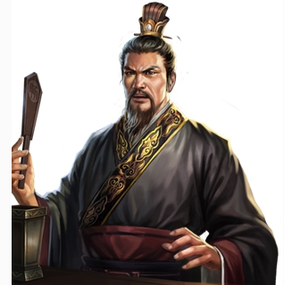
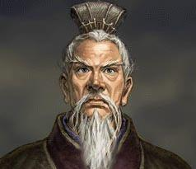
二、商鞅变法
时间：
人物：
公元前356年
商鞅 主持变法
秦孝公 支持变法

Slide 10
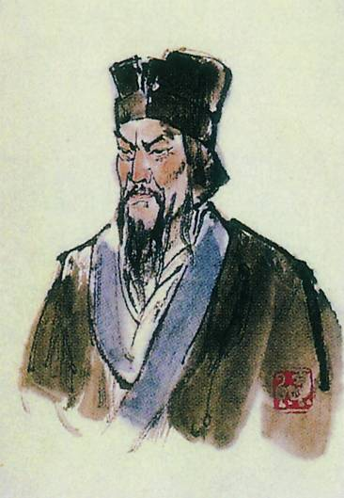
商鞅，又称卫鞅，公孙鞅。年轻时好刑名之学，熟悉变法理论和实践，听说秦孝公求贤若渴，于是他发奋图强，投奔秦国，得到秦孝公的赏识，开始推行变法。期间率军大破魏军，因功受封于商，所以又称商鞅。
商鞅其人
商鞅（约公元前390~前338年）

Slide 11
2、目的
二、商鞅变法
春秋战国时期各诸侯国为什么相继展开变法运动？
①为适应社会政治经济的变化
②为富国强兵，在兼并战争中取胜

Slide 12
内容、影响
建立
县制
由国君派
官吏治理
加强中央集权
建立封建制度,为统一全国奠定了基础.
允许土地自由买卖，国家承认土地私有
建立土地私 有制
国富
奖励耕织
经济发展
奖励
耕战
军队战斗力增强
兵强
奖励军功

Slide 13
5、影响
  使秦国的国力大为增强，提高了军队战斗力，一跃成为最强盛的诸侯国，为以后秦国统一中国奠定了基础。
  各国变法： 战国时期，各国经过变法，封建制度逐步确立起来。地主阶级统治代替了奴隶主贵族统治，地主阶级和农民阶级的矛盾成为社会主要矛盾。我国封建社会形成了。

Slide 14
商鞅变法成功的原因？
1、商鞅变法代表着新兴地主阶级的利益，他们要求推翻奴隶主贵族的统治，发展封建经济。因此，商鞅变法适应了历史发展的必然趋势；
2、商鞅变法得到秦孝公的坚决支持；
3、商鞅敢于同旧势力作斗争，并制订了一系列具体行之有效的改革措施。
商鞅变法对我们今天的改革有何启示？
1、改革能推动社会进步，改则兴，不改则衰
2、应顺应历史潮流，具有创新和献身精神。

Slide 15
三.造福千秋的都江堰
战国
1、修建时期：
2、地点：
3、修建者：
4、功能：
5、意义：
岷江中游
李冰(秦国)
防洪、灌溉、水运
消除水患、灌溉农田
成都平原成为了“天府之国”

Slide 16
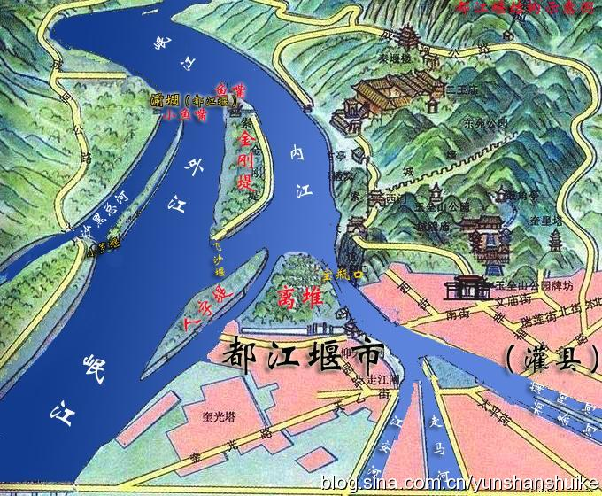

Slide 17
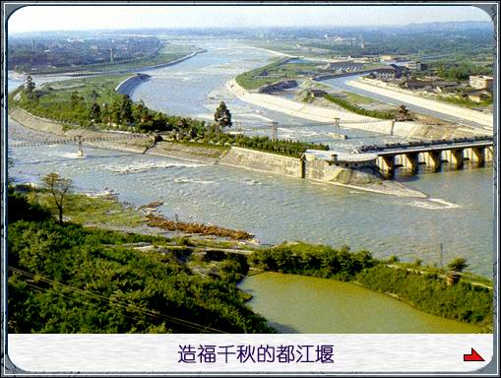

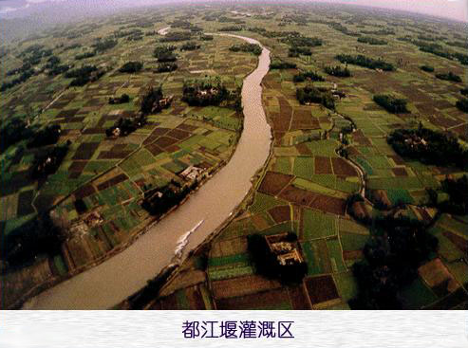
都江堰是一座综合性的水利枢纽，
使堤防、分水、泄洪、排沙、控流等
功效合成一个系统，建成之后使成
都平原成为沃野，被称为“天府之国”
今天的都江堰还在为四川８个市、４２个县的３０００多万人提供着生活、生产和生态用水，灌溉面积达１０１０万亩。

Slide 18
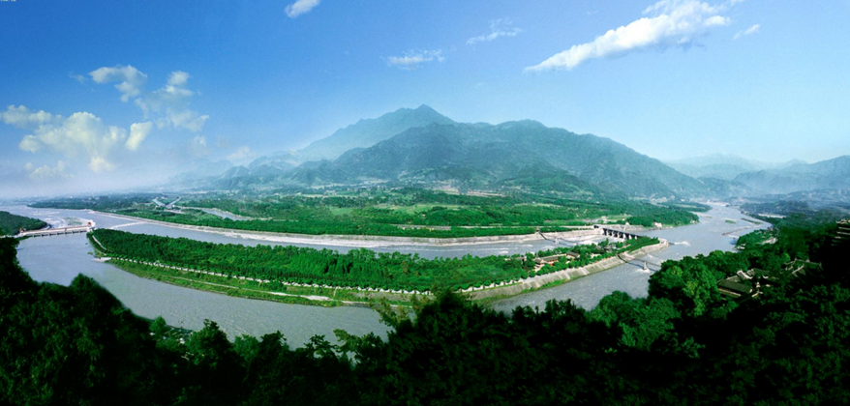
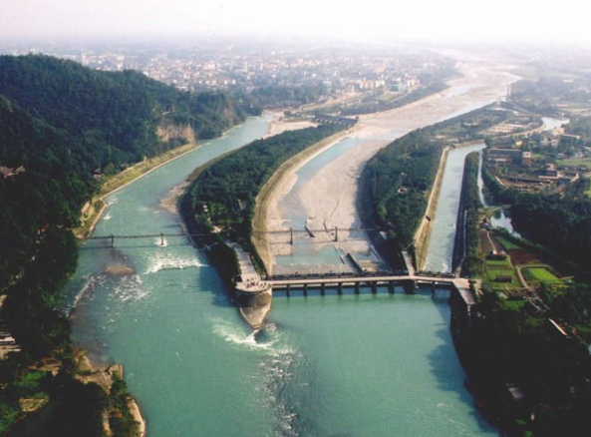
美丽的都江堰

Slide 19
达标测评
1.许多成语典故来源于历史，如退避三舍、卧薪尝胆、围魏救赵、纸上谈兵等。这些成语反映出春秋战国时期的哪一特点？（ ）
A.奴隶制开始瓦解 B.封建制度确立
C.生产力飞速发展 D.诸侯兼并争霸
D
2.下列内容中不属于商鞅变法内容的是( )
A．迁都洛阳 B．重农抑商
C．奖励军功 D．严明法令
A

Slide 20
3.李斯在《谏逐客书》中说：“孝公用商鞅之法，移风易俗，民以殷盛，国以富强，百姓乐用，诸侯亲服。获魏之师，举地千里，至今富强。”这段材料不能说明( )
A．秦孝公重用商鞅
B．商鞅变法加快了民族大融合的进程
C．商鞅变法使秦国国富民强
D．商鞅变法为秦统一中国奠定了坚实基础
4.中国封建社会历时两千多年，以下哪次变革曾颁布法令：国家承认土地私有，奖励耕战，建立县制……，推动了本国封建制度的确立？( )
A．商鞅变法 B．秦始皇改制
C．汉武帝罢黜百家 D．孝文帝改革
B
A

Slide 21
5.修筑于战国时期，使成都平原“水旱从人，不知饥馑”的水利工程是( )
A．都江堰 B．灵渠
C．大运河 D．长城
A
6.公元前356年，商鞅开始变法。这一天，在咸阳城内，一名官员正在向下面围观的人群大声宣读变法法令：“一、承认土地私有，允许土地自由买卖。二、按照在前线杀敌的军功大小，授予爵位和相应的耕地、住宅和官职；没有军功，就不能享受贵族特权。三、凡是努力从事农业生产、多缴租税者，免其徭役。四、建立县制，全国划分为31个县，由国君直接委派官吏管理，”听了这些法令，人群中议论纷纷。不同阶层的人对法令褒贬不一。

